Slide 1
các dụng cụ cung cấp oxy
HV CK1: Biện Thị Thùy Dung
Lê Thị Hồng Nguyên
Nhóm 4 – lớp CK1 Nhi 2018 -2020

Slide 2
nội dung
Chỉ định cung cấp oxy
Hệ thống cung cấp oxy
Các dụng cụ cung cấp oxy:
Canula mũi/ catheter mũi
Mask
Venturi
NCPAP
Bóp bóng
Nội khí quản
Chuẩn bị bình oxy nhỏ chuyển viện

Slide 3
chỉ định cung cấp oxy
Suy hô hấp độ 2 hoặc
PaO2 < 60 mmHg hoặc
SpO2 < 90% hoặc
Bất kỳ tình huống nào nghi ngờ bệnh nhân giảm oxy máu: chấn thương, sốc, ngộ độc

Slide 4
hệ thống cung cấp oxy
Nguồn oxy
Lưu lượng kế
Bình làm ẩm
Các dụng cụ cung cấp oxy

Slide 5
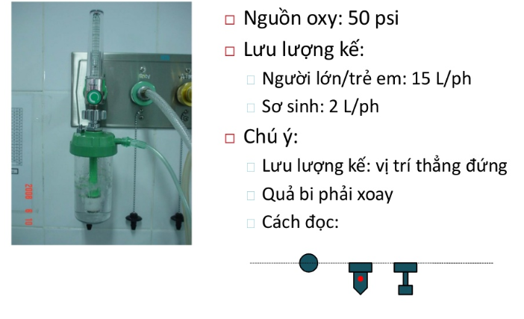
nguồn và lưu lượng kế

Slide 6
bình làm ẩm
Tại sao phải làm ẩm:
Oxy là khí khô (không hơi nước)
Không làm ẩm oxy:
Khô niêm mạc hô hấp
Tổn thương tế bào trụ
Tắc đàm
Mất nước không nhận biết tăng

Slide 7
dụng cụ cung cấp oxy
Lưu lượng thấp:
Không cung cấp toàn bộ khí hít vào
Có khí phòng trong khí hít vào
FiO2 thay dổi theo thể tích lưu thông, nhịp thở và kiểu thở
Lưu lượng cao:
Cung cấp toàn bộ khí hít vào
FiO2 hằng định

Slide 8
dụng cụ cung cấp oxy
Lưu lượng thấp | Lưu lượng cao
Canula mũi Catheter mũi Mask đơn giản Mask có túi dự trữ thở lại Mask có túi dự trữ không thở lại | Venturi mask Mask khí quản NCPAP Bóp bóng Nội khí quản

Slide 9
chọn dụng cụ dựa vào
Tình trạng suy hô hấp
FiO2 mà dụng cụ đó có thể cung cấp
Ưu và nhược điểm của dụng cụ
Dung nạp của bệnh nhân

Slide 10
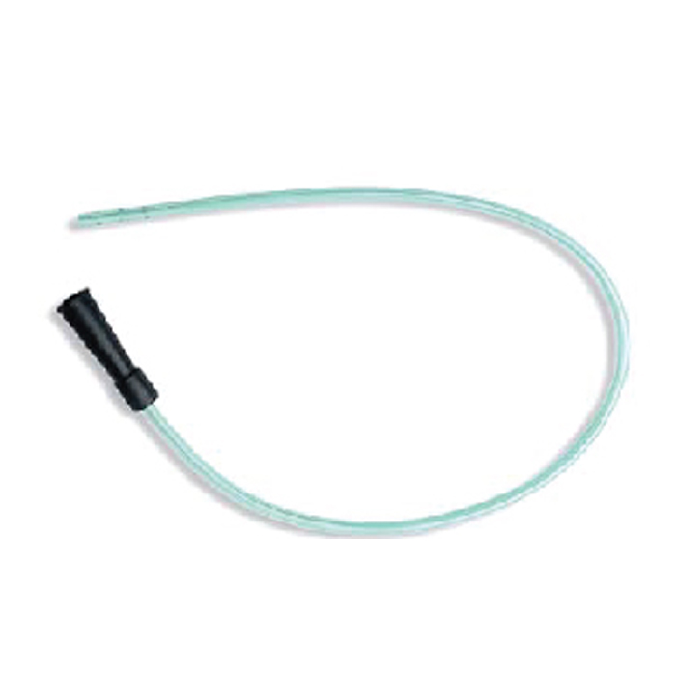
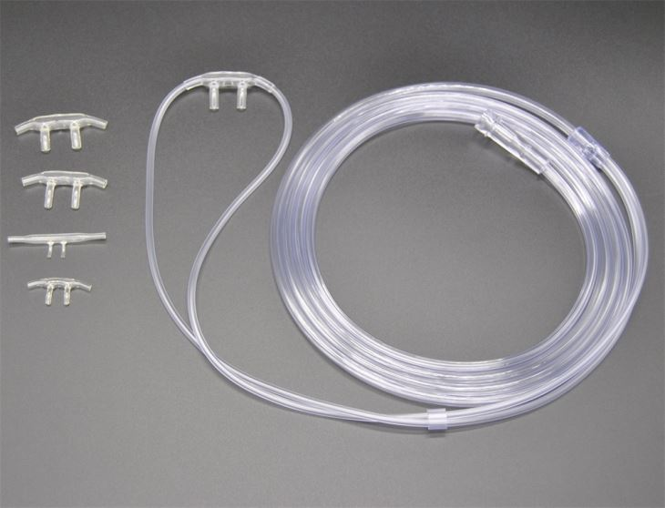
oxy canula 2 mũi và catheter 1 mũi
Canula 2 mũi
Catheter 1 mũi

Slide 11
oxy canula 2 mũi và catheter 1 mũi
 | ưu | Nhược
Canula 2 mũi | Dễ chịu Ít tổn thương mũi hầu | Dễ tuột Đắt tiền
Catheter 1 mũi | Dễ cố định Rẻ tiền | Gây khó chịu Chướng hơi dạ dày Tổn thương cuống mũi, amydal Chống CĐ khi RLĐM

Slide 12
fio2 catheter/ canula
FiO2 ở trẻ dưới 12 tháng
Số lít Oxy/phút | FiO2 (%)
0.25 | 30-35
0.5 | 40-45
0.75 | 60
1 | 65
FiO2 ở trẻ trên 12 tháng
FiO2 = 20+ 4 x n (n: số lít Oxy)

Slide 13
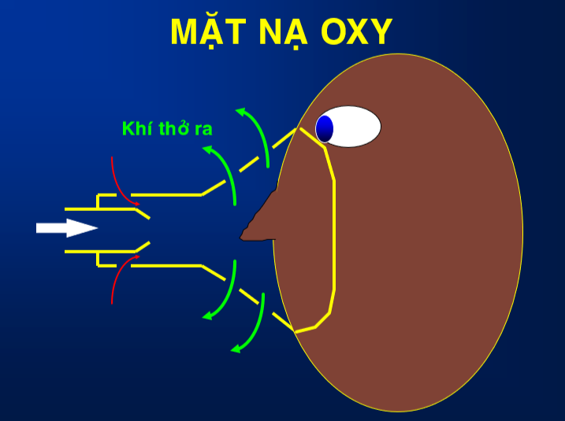
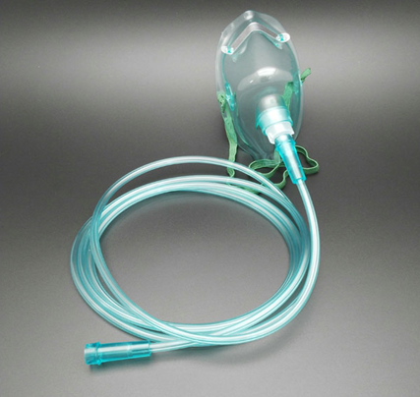
mask đơn giản
Lít/phút | FiO2
6 | 0.4
7 | 0.5
8 | 0.6

Slide 14
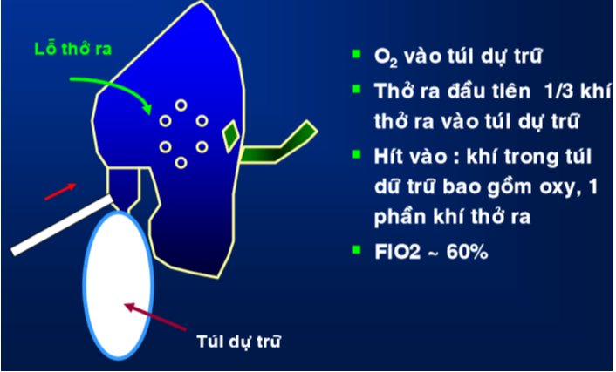
mask oxy có túi dự trữ thở lại 1 phần

Slide 15
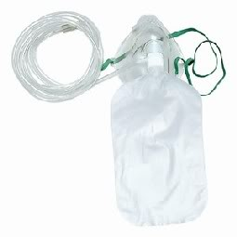
mask oxy có túi dự trữ thở lại 1 phần
Lít/ phút | FiO2
6 | 0.6
7 | 0.7
8 | 0.8
9 | 0.8+
10 | 0.8+

Slide 16
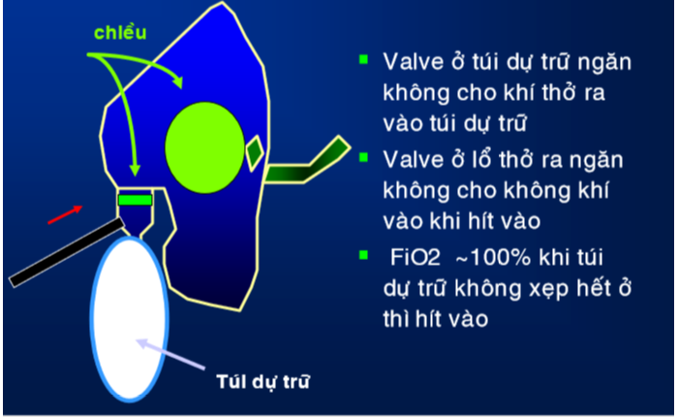
mask oxy có túi dự trữ không thở lại

Slide 17
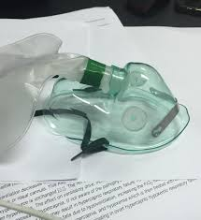
mask oxy có túi dự trữ không thở lại
Lưu ý:
Mask phải chặt
Gây khó chịu

Slide 18
lưu ý
Thở oxy qua canula ở trẻ lớn, lưu lượng oxy bắt đầu là 1-2 l/p
Thở oxy qua mask, lưu lượng oxy thấp nhấp ≥ 6l/p ->cung cấp oxy và đuổi CO2 ra khỏi mask
Lưu lượng oxy tối ưu là mức thấp nhất đạt mục tiêu spO2 để tránh nguy cơ ngộ độc oxy

Slide 19
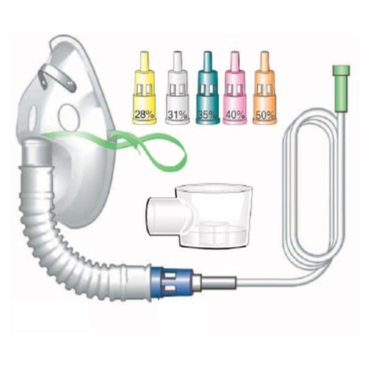
venturi mask
Đáp ứng đủ nhu cầu khí hít vào của bệnh nhân (25-40l/p)
Cung cấp chính xác FiO2 mong muốn (6 cớ = 6 mức FiO2) (từ 0,24-0,4)
Dùng cho bệnh nhân suy hô hấp mãn: COPD, hen

Slide 20
lưu lượng oxy và fio2 của venturi mask
FiO2 (%) | Tỉ lệ trộn air:oxy | Lưu lượng oxy (l/p) | Lưu lượng tổng (l/p)
60 | 1:1 | 15 | 30
40 | 3:1 | 10 | 40
35 | 5:1 | 8 | 48
31 | 8:1 | 6 | 54
28 | 10:1 | 4 | 44
24 | 25:1 | 2 | 52

Slide 21
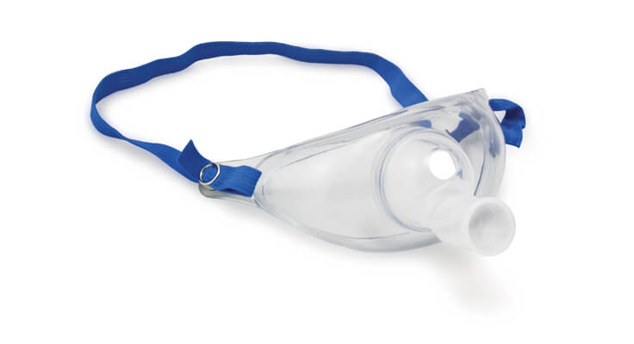
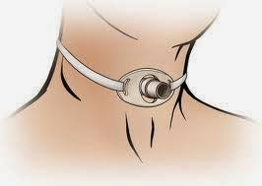
mask khí quản

Slide 22
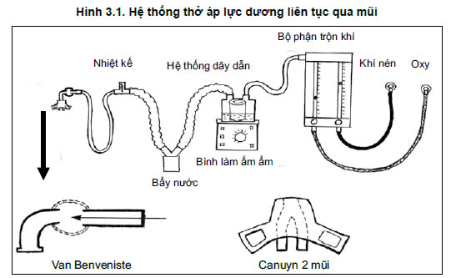
nasal continuous positive airway pressure (ncpap: thở áp lực dương liên tục qua mũi)

Slide 23
mục đích thở ncpap
Hỗ trợ ho hấp cho bệnh nhân suy hô hấp còn tự thở
Tác dụng:
Tránh xẹp phế nang cuối kỳ thở ra
Giảm công thở
Tăng trao đổi oxy ở bệnh nhân có bệnh lý tổn thương phổi

Slide 24
chỉ định ncpap
Thở oxy bằng các phương pháp khác thất bại
Sơ sinh: bệnh màng trong, cơn ngưng thở, viêm phổi hít phân su
Viêm phổi thất bại oxy: thở >70l/p, co lõm ngực nặng, tím tái hoặc SaO2 <90% hoặc PaO2<60mmHg
Viêm tiểu phế quản cấp
Phù phổi cấp, ARDS, ngạt nước
Xẹp phổi, dập phổi sau chấn thương
Hậu phẫu ngực, cai máy thở

Slide 25
chống chỉ định thở ncpap
Tràn khí màng phổi chưa dẫn lưu
Tăng áp lực nội sọ
Sốc giảm thể tích
Thoát vị hoành chưa phẫu thuật
Bệnh lý phổi tắc nghẽn có tăng dung tích cặn chức năng: suyễn,...

Slide 26
cài đặt cpap
Chọn thông số ban đầu theo tuổi:
Mức áp lực -> tổng lưu lượng (oxy + air)
Trẻ sơ sinh, nhũ nhi: 4 cmH2O
Trẻ 1-10 tuổi: 4-6 cmH2O
Trẻ > 10 tuổi: 6 cmH2O
Chọn tỉ lệ FiO2:
Thường bắt đầu 40%
Tím tái 100%
Áp lực CmH2O | 3 | 4 | 6 | 8.5 | 11
Lưu lượng (l/p) | 10 | 12 | 14 | 16 | 18

Slide 27
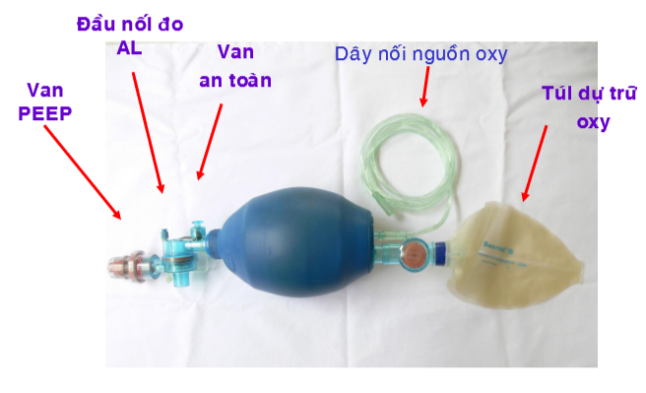
bóng tự phồng

Slide 28
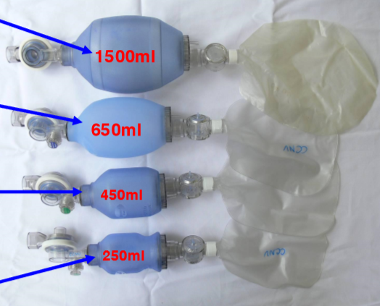
các cỡ bóng tự phồng thích hợp
Trẻ lớn
Trẻ nhỏ
Sơ sinh đủ tháng
Nhũ nhi
Sơ sinh non tháng

Slide 29
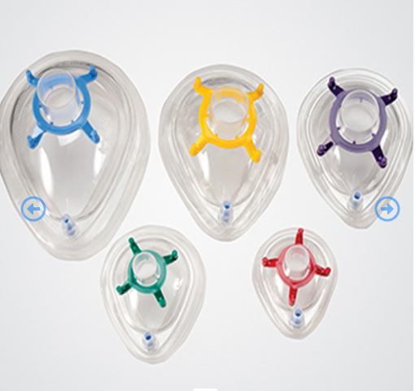
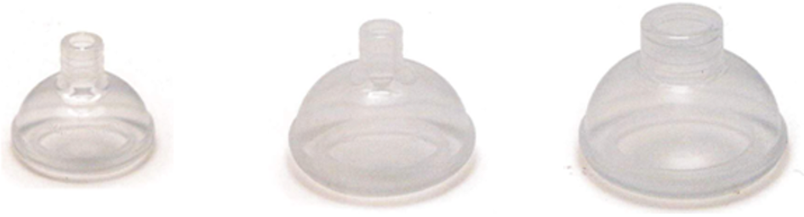
các cỡ mask thích hợp

Slide 30
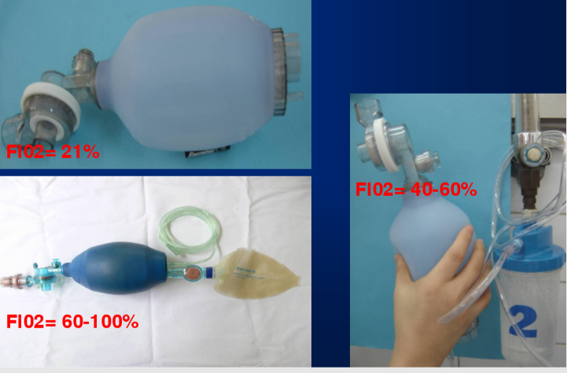
bóng giúp thở fio2

Slide 31
chỉ định bóp bóng với fio2 100%
Bắt đầu ngưng thở
Trong lúc hồi sức tim phổi
Trước, sau hút đàm nội khí quản
Thất bại với bóp bóng không túi dự trữ
Lưu ý: bóp bóng với FiO2 100%, bóng có túi dự trữ phồng to (lưu lượng oxy ≥ 10l/p)

Slide 32
chống chỉ định
Thoát vị hoành
Hít nước ối phân su mà chưa hít sạch

Slide 33
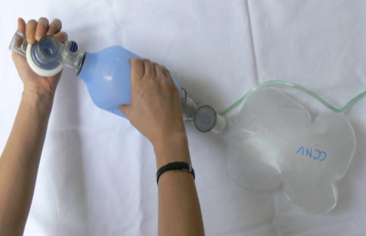
cách kiểm tra bóng hoạt động tốt trước khi gắn vào bệnh nhân

Slide 34
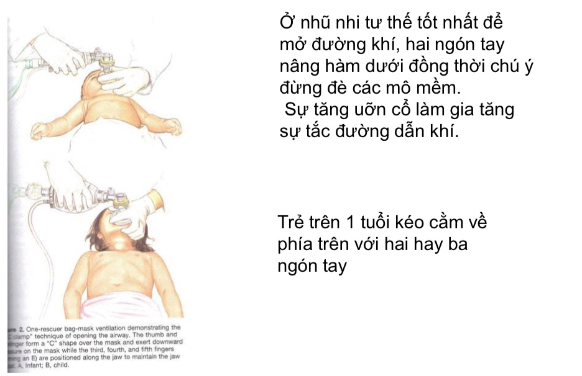
kỹ thuật đặt bóng mask

Slide 35
bóp bóng mà lồng ngực không phồng
Tư thế ngữa đầu không đúng
Tắc đàm
Mask úp không kín mũi miệng
Lực bóp bóng yếu

Slide 36
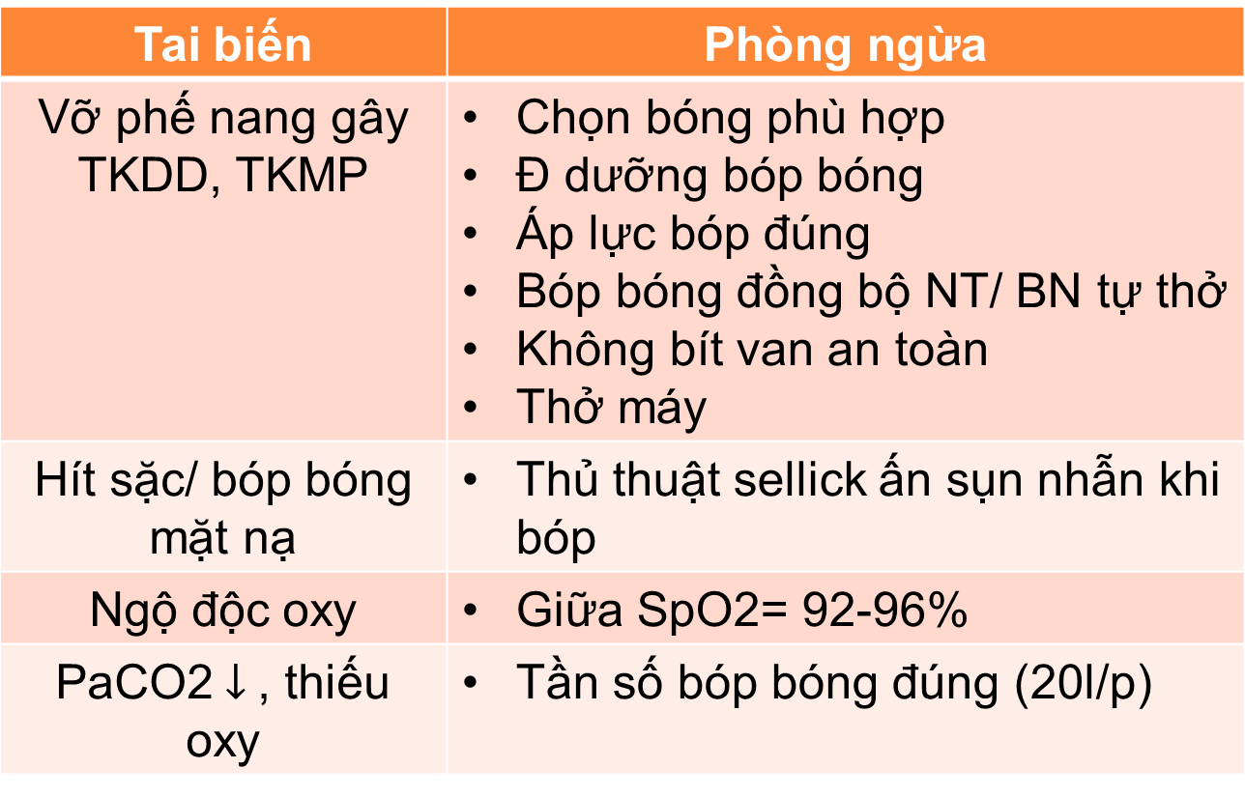
tai biến/ phòng ngừa khi bóp bóng
Tai biến | Phòng ngừa
Vỡ phế nang gây TKDD, TKMP | Chọn bóng phù hợp Đ dưỡng bóp bóng Áp lực bóp đúng Bóp bóng đồng bộ NT/ BN tự thở Không bít van an toàn Thở máy
Hít sặc/ bóp bóng mặt nạ | Thủ thuật sellick ấn sụn nhẫn khi bóp
Ngộ độc oxy | Giữa SpO2= 92-96%
PaCO2$↓$, thiếu oxy | Tần số bóp bóng đúng (20l/p)

Slide 37
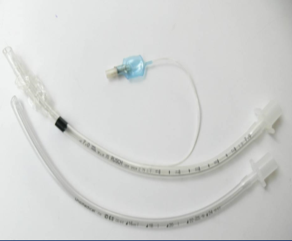
Ống nội khí quản
Sơ sinh non tháng: 2.5 -3
Sơ sinh đủ tháng: 3-3.5
Nhũ nhi: 3.5-4
Trên 1 tuổi: tuổi/4 + 4
Ống NKQ có bóng chèn: tuổi/4 + 3
Chiều dài ống NKQ thích hợp = cỡ NKQ x 3

Slide 38
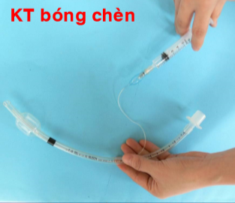
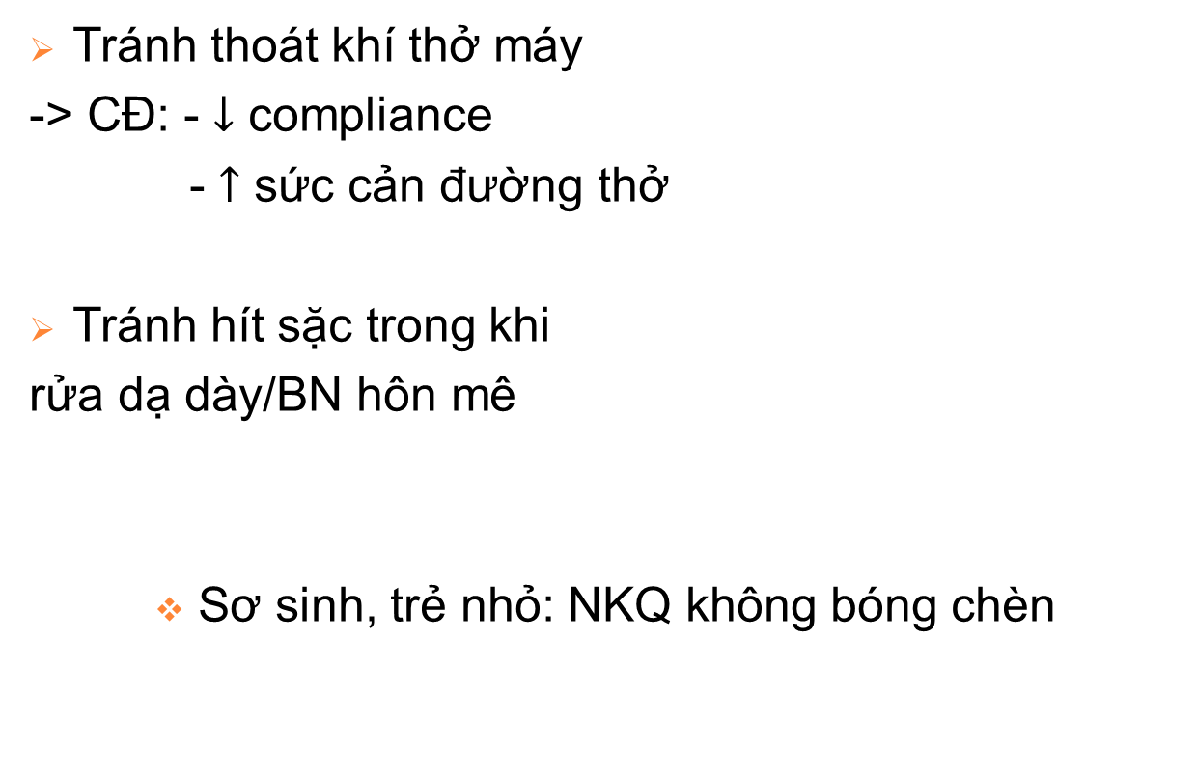
ưu điểm ống nkq có bóng chèn
Tránh thoát khí thở máy
-> CĐ: - $↓$ compliance
- $↑$ sức cản đường thở
Tránh hít sặc trong khi
rửa dạ dày/BN hôn mê
Sơ sinh, trẻ nhỏ: NKQ không bóng chèn

Slide 39
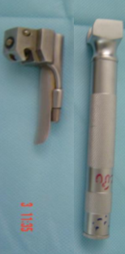
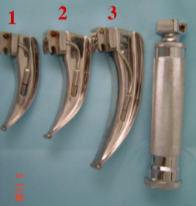
đèn nội khí quản
Lưỡi thẳng
SS, trẻ nhỏ
Lưỡi cong: trẻ lớn

Slide 40
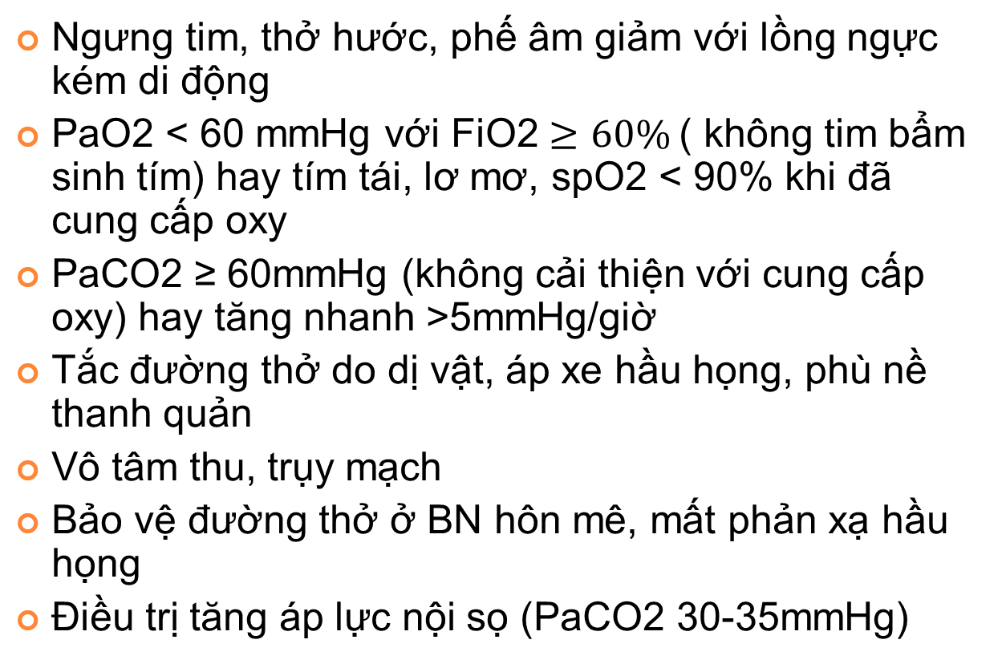
chỉ định đặt nội khí quản
Ngưng tim, thở hước, phế âm giảm với lồng ngực kém di động
PaO2 < 60 mmHg với FiO2 $≥60\%$( không tim bẩm sinh tím) hay tím tái, lơ mơ, spO2 < 90% khi đã cung cấp oxy
PaCO2 ≥ 60mmHg (không cải thiện với cung cấp oxy) hay tăng nhanh >5mmHg/giờ
Tắc đường thở do dị vật, áp xe hầu họng, phù nề thanh quản
Vô tâm thu, trụy mạch
Bảo vệ đường thở ở BN hôn mê, mất phản xạ hầu họng
Điều trị tăng áp lực nội sọ (PaCO2 30-35mmHg)

Slide 41
chống chỉ định
Chấn thương cột sống cổ không đặt NKQ được
Chấn thương nặng hay bít tắc đường thở mà ống NKQ không qua được
Không đặt đường mũi ở BN chảy máu mũi

Slide 42
SOAP - ME
Suction: máy, ống hút đàm, sonde dạ dày
Oxygen: nguồn oxy
Airway supplies: bóng, mask, túi dự trữ, dây nối, đèn soi thanh quản, NKQ
Pharmacology: thuốc
Mornitoring Equipment: theo dõi nhịp tim, huyết áp, SpO2, đo End – Tidal CO2 nếu được

Slide 43
kiểm tra vị trí ống nkq
Vị trị đúng:
Vạch trên ống thứ 2 ở ngang mức dây thanh âm hay qua bóng chèn
Chiều dài = cỡ NKQ x 3
Dựa vào tuổi:
Sơ sinh: 6 + Cân nặng
Trẻ > 2 tuổi: 12 + tuổi/2
Lâm sàng: ngực di động 2 bên, phế âm nghê đều 2 bên, spO2 tăng khi bóp bóng
X-quang: trên carina 2cm, ngang mức đốt sống D3, ngang mức đường thẳng vuông góc với cột sống, đi qua đầu dưới 2 xương đòn

Slide 44
biến chứng
Trong khi đặt | Trong khi lưu | Sau khi rút
Tăng/giảm huyết áp Loạn nhịp nhanh/chậm Thiếu oxy TALNS Chấn thương cơ học Viêm phổi hít Phù phổi | Tuột Tắc ống Viêm phổi bệnh viện TKMP Tràn khí trung thất | Hẹp vùng hạ thanh môn Hẹp khí quản Liệt dây thanh U hạt thanh quản và khí quản

Slide 45
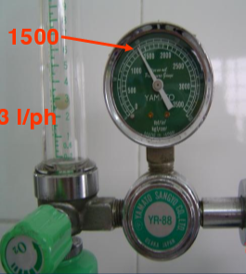
chuẩn bị bình oxy nhỏ chuyển viện
VO2 sử dụng
=LL O2 (l/ph) x t/g chuyển (ph)
VO2 mang
=VO2 x 2
AL bình oxy mang
= VO2 mang/ 0.3
VD: t/g chuyển 60 phút, y lệnh 0xy 3l/ph
VO2 sử dụng = 3x60=180 lít
VO2 mang = 180 x 2 = 360 lít
AL bình oxy mang = 360/0.3= 1200 Psi

Slide 46


